Slide 1
Κοσμητολογία ΙΙΙ (Θ)
Ανοικτά Ακαδημαϊκά Μαθήματα στο ΤΕΙ Αθήνας
Ενότητα 3: Κραγιόν (ΙΙ)
Δρ. Αθανασία Βαρβαρέσου
Αναπληρώτρια Καθηγήτρια Κοσμητολογίας
Τμήμα Αισθητικής και Κοσμητολογίας
Το περιεχόμενο του μαθήματος διατίθεται με άδεια Creative Commons εκτός και αν αναφέρεται διαφορετικά | Το έργο υλοποιείται στο πλαίσιο του Επιχειρησιακού Προγράμματος «Εκπαίδευση και Δια Βίου Μάθηση» και συγχρηματοδοτείται από την Ευρωπαϊκή Ένωση (Ευρωπαϊκό Κοινωνικό Ταμείο) και από εθνικούς πόρους.

Slide 2
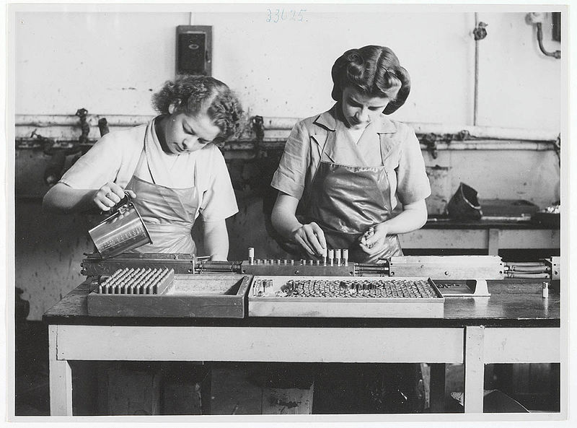
Βάση
Εύκολη και σωστή παραγωγή.
Απόχυση σε καλούπια.
Γρήγορη στερεοποίηση.
Εύκολη αποκόλληση.
Εμφάνιση και συνοχή.
“Lipstick production at Colgate-Palmolive”, από Numéro 1963 διαθέσιμο με άδεια CC0 1.0

Slide 3
Διαλύτες 1/2
Καστορέλαιο ή κικινέλαιο (κικινελαϊκό οξύ).
Υψηλό ιξώδες ακόμα και σε υψηλές θερμοκρασίες: Επιβραδύνει την καταβύθιση πιγμέντων.
Διαλυτική ικανότητα βρωμοξέων.
Στιλπνότητα, μαλακτικότητα.
Μειονεκτήματα: Αίσθηση λιπαρότητας και τριβής, δυσάρεστη γεύση, εύκολη τάγγιση.
Κορεσμένες αλκοόλες: Λαυρική, μυριστική, κητυλική.
Διακλαδισμένες: β-δεκαεξανόλη, οκτυλοδωδεκανόλη.
Μειώνουν την αίσθηση τριβής, το ίδρωμα, καλοί διαλύτες για τα βρωμοξέα, πορώδες στρώμα.

Slide 4
Διαλύτες 2/2
Πολυοξυαιθυλενόμενες αλκοόλες: Ελαϊκής αλκοόλης και λανολίνης.
Εστέρες λιπαρών οξέων: Μυριστικός ισοπροπυλεστέρας, παλμιτικός ισοπροπυλεστέρας, στεατικός βουτυλεστέρας.
Γρήγορη διαβροχή χρωμάτων, μικρή διαλυτική ικανότητα, ανεπιθύμητο ίδρωμα, μειώνουν την αίσθηση τριβής, λιπαντικές μαλακτικές ιδιότητες.

Slide 5
Κεριά
Κεριά = Εστέρες λιπαρών οξέων με λιπαρές αλκοόλες
Κερί μελισσών:
Σκλήρυνση προϊόντος, ελαστικότητα στα ραβδία, σε μεγάλη ποσότητα κοκκιώδη υφή, θαμπάδα, αίσθηση τριβής.
Κερί καρναούμπας:
Σκληρότητα και ακαμψία, εύκολη αποκόλληση, αύξηση σημείου τήξης, θιξοτροπία.
Κερί καντελίλας:
Χαμηλό σημείο τήξης, φθηνό, προσθέτει γυαλάδα, εξουδετερώνει κοκκιώδη υφή.

Slide 6
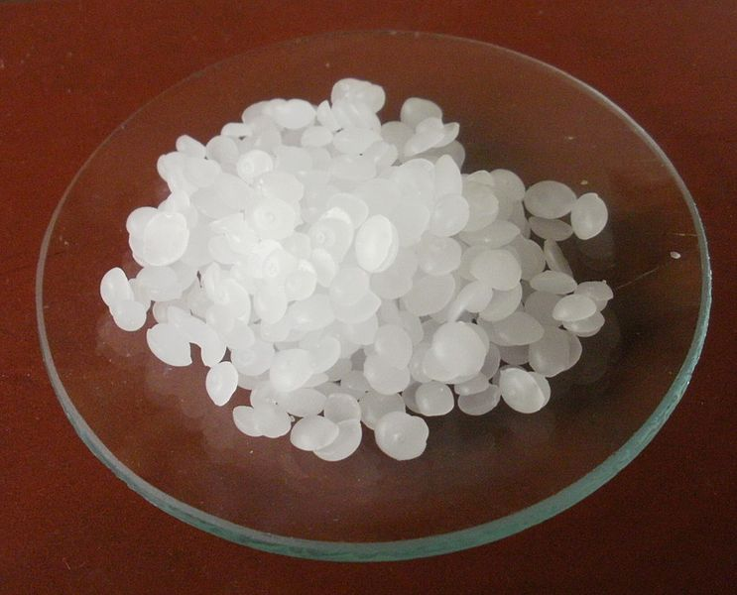
Ανώτεροι Υδρογονάνθρακες
Οζοκηρίτης: Θερμική σταθερότητα και αντοχή.
Κρυσταλλικές παραφίνες: Αύξηση της γυαλάδας.
“Paraffin”, από Gmhofmann διαθέσιμο με άδεια CC BY-SA 3.0

Slide 7
Άλλα συστατικά 1/3
Λανολίνη και παράγωγα:
Διάλυση βρωμοξέων, μαλακτικές ιδιότητες, βοηθούν στην ανάμιξη, περιορίζουν το ίδρωμα.
Βαζελίνη και μεγάλου ιξώδους παραφινέλαια:
Βελτιώνουν την εφαρμογή, γυαλάδα στο ραβδίο, όχι διάλυση βρωμοξέων, απλώνει το κραγιόν.

Slide 8
Άλλα συστατικά 2/3
Λεκιθίνη
Μαλακτικές ιδιότητες, εναιωρηματικό αντιδραστήριο, καλή προσκολλητικότητα.
Υδρογονωμένα φυτικά λάδια
Στερεά και δεν ταγγίζουν, έχουν ιδιότητες κεριών και λαδιών.
Βούτυρο κακάου.

Slide 9
Άλλα συστατικά 3/3
Αρώματα
Μη ερεθιστικά.
Αποδεκτή οσμή και γεύση.
Σταθερά και συμβατά με τα συστατικά της βάσης.
Να καλύπτουν την οσμή λιπαρών ουσιών.

Slide 10
Παρασκευή των κραγιόν 1/4
Διάλυμα βαφουσών χρωστικών υλών.
Διασπορά πιγμέντων και λακών (Eναιώρημα).
Μίγμα κεριών και λαδιών, αντιοξειδωτικά.
Διαμόρφωση της μάζας του κραγιόν σε ραβδία.

Slide 11
Παρασκευή των κραγιόν 2/4
Βάφουσες χρωστικές ύλες με διαλύτες.
Πιγμέντα και λάκες με μέσα διαβροχής, μέσα διασποράς
Σπάσιμο συσσωματωμάτων με άλεσμα σε μύλους, διαβροχή με λεπτόρευστα λάδια και διασπορά με παχύρευστα λάδια.
Μαργαρώδη: όχι άλεσμα.

Slide 12
Παρασκευή των κραγιόν 3/4
Μίγμα κεριών και λαδιών
Εισαγωγή αντιοξειδωτικών και διαλύματος βαφουσών χρωστικών υλών και εναιωρήματος χρωμάτων.
Τελικό άλεσμα, διήθηση, κλειστά δοχεία, θέρμανση, ανάδευση με εφαρμογή κενού, διακοπή κενού, προσθήκη αρώματος, χύσιμο σε καλούπια.

Slide 13
Παρασκευή των κραγιόν 4/4
Διαμόρφωση της μάζας του κραγιόν σε ραβδία.
Καλούπια από αργίλιο και ορείχαλκο
Προλίπανση και προθέρμανση καλουπιών, περίσσεια-υπερχείλιση.
Θερμοκρασία περιβάλλοντος.
Ψύξη.

Slide 14
Ατέλειες των κραγιόν 1/5
Κλιμάκωση
Σημάδια ροής που δημιουργούνται κατά το γέμισμα κοιλοτήτων.
Αίτια: Κρύο καλούπι, η μάζα δεν είναι ζεστή, ταχύτητα πλήρωσης μικρή, πλήρωση κατά στιβάδες, φυλίδια μαργαρωδών πιγμέντων σε διαφορετικές διευθύνσεις.
Λύση: Αύξηση της αρχικής θερμοκρασίας καλουπιού, αύξηση της θερμοκρασίας της μάζας, αύξηση της ταχύτητας πλήρωσης, λίπανση καλουπιών.

Slide 15
Ατέλειες των κραγιόν 2/5
Γυαλάδα
Αίτια: Πιο λεπτή κρυσταλλική δομή στο εξωτερικό από ότι στο εσωτερικό.
Λύση: Φλόγισμα
Γρήγορη τήξη και πήξη των κεριών της επιφάνειας, εξαφάνιση μικρών ατελειών.

Slide 16
Ατέλειες των κραγιόν 3/5
Αερισμός
Αίτια: Εμφάνιση μικρών οπών στην επιφάνεια, εγκλωβισμός αέρα.
Λύση: Αφαίρεση αέρα, καλή ταχύτητα ροής, όχι πολύ υψηλή θερμοκρασία κατά την απόχυση.
Παραμόρφωση
Τοπική μείωση του όγκου στην επιφάνεια που παρατηρείται σε μαλακές συνθέσεις.
Οφείλεται σε απότομες αλλαγές της θερμοκρασίας.

Slide 17
Ατέλειες των κραγιόν 4/5
Ίδρωμα
Έκκριση λιπαρών ουσιών.
Αίτια: Παρατηρείται όταν αποθηκεύονται σε περιβάλλον με υψηλή υγρασία και θερμοκρασία, πρόβλημα στη σύνθεση.
Άσπρες κηλίδες = άνθηση

Slide 18
Ατέλειες των κραγιόν 5/5
Κρατήρες
Μικρά βαθουλώματα κατά το φλόγισμα.
Αίτια: Μικρές ποσότητες σιλικόνης στα μηχανήματα.
Λύση: Αφήνονται δυο ημέρες πριν το φλόγισμα.
Ράβδωση = Αυλάκωση ανεβαίνει το διοξείδιο του τιτανίου, ελλιπής διαβροχή των πιγμέντων .

Slide 19
Ανεπιθύμητες ενέργειες από τα κραγιόν
Ερεθισμός και ευαισθητοποίηση
Αρώματα.
Βρωμοξέα.
Φωτοαλλεργική δερματίτιδα, Χειλίτιδα.

Slide 20
Γυαλιστικά χειλιών
Υψηλή γυαλάδα.
Όχι χρώμα συνήθως.
Ραβδία, ελαιώδη υγρά, ελαιώδη υγρά υψηλού ιξώδους, πομάδες, κυλιόμενη μπίλια.
Λιποδιαλυτές χρωστικές, μικρές συγκεντρώσεις πιγμέντων και λακών.
Γυαλάδα: Αύξηση ελαιωδών ή και μαργαρώδη.

Slide 21
Υγρά κραγιόν 1/2
Υδροκολλοειδή που σχηματίζουν υμένια, πλαστικοποιητές, πτητικοί διαλύτες που διαλύουν τις χρωστικές ύλες.
Υμένιο από τα υδροκολλοειδή και τις χρωστικές ύλες.
Χρωστικές ύλες: Βρωμοξέα και άλλες αλκοολοδιαλυτές χρωστικές.
Υδροκολλοειδή: PVA.
Πτητικοί διαλύτες: Αιθανόλη και ισοπροπανόλη.

Slide 22
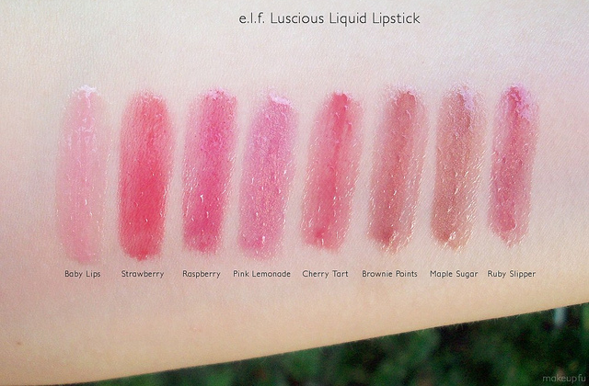
Υγρά κραγιόν 2/2
Μειονεκτήματα
Μικρή ποικιλία αποχρώσεων, ξήρανση χειλιών.
“e.l.f. Luscious Liquid Lipstick Swatches”, από Mad Tofu διαθέσιμο με άδεια CC BY-NC-ND 2.0

Slide 23
Προϊόντα που χρησιμοποιούνται μαζί με τα κραγιόν
Μολύβια χειλιών
Ανάλογες ουσίες με τα ραβδία κραγιόν, αλλά μεγαλύτερη περιεκτικότητα σε κεριά υψηλού σημείου τήξης.
Στερεωτικά κραγιόν
Διαφανή υγρά.
5-8 % στερεά διαλυμένα (κεριά ή υδροκολλοειδές) σε πτητικό διαλύτη.

Slide 24
Τέλος Ενότητας

Slide 25
Σημειώματα

Slide 26
Σημείωμα Αναφοράς
Copyright Τεχνολογικό Εκπαιδευτικό Ίδρυμα Αθήνας, Αθανασία Βαρβαρέσου 2014. Αθανασία Βαρβαρέσου . «Κοσμητολογία ΙΙΙ (Θ). Ενότητα 3: Κραγιόν (ΙΙ)». Έκδοση: 1.0. Αθήνα 2014. Διαθέσιμο από τη δικτυακή διεύθυνση: ocp.teiath.gr.

Slide 27
Σημείωμα Αδειοδότησης
Το παρόν υλικό διατίθεται με τους όρους της άδειας χρήσης Creative Commons Αναφορά, Μη Εμπορική Χρήση Παρόμοια Διανομή 4.0 [1] ή μεταγενέστερη, Διεθνής Έκδοση. Εξαιρούνται τα αυτοτελή έργα τρίτων π.χ. φωτογραφίες, διαγράμματα κ.λ.π., τα οποία εμπεριέχονται σε αυτό. Οι όροι χρήσης των έργων τρίτων επεξηγούνται στη διαφάνεια «Επεξήγηση όρων χρήσης έργων τρίτων».
Τα έργα για τα οποία έχει ζητηθεί άδεια αναφέρονται στο «Σημείωμα Χρήσης Έργων Τρίτων».
[1] http://creativecommons.org/licenses/by-nc-sa/4.0/
Ως Μη Εμπορική ορίζεται η χρήση:
που δεν περιλαμβάνει άμεσο ή έμμεσο οικονομικό όφελος από την χρήση του έργου, για το διανομέα του έργου και αδειοδόχο
που δεν περιλαμβάνει οικονομική συναλλαγή ως προϋπόθεση για τη χρήση ή πρόσβαση στο έργο
που δεν προσπορίζει στο διανομέα του έργου και αδειοδόχο έμμεσο οικονομικό όφελος (π.χ. διαφημίσεις) από την προβολή του έργου σε διαδικτυακό τόπο
Ο δικαιούχος μπορεί να παρέχει στον αδειοδόχο ξεχωριστή άδεια να χρησιμοποιεί το έργο για εμπορική χρήση, εφόσον αυτό του ζητηθεί.

Slide 28
Επεξήγηση όρων χρήσης έργων τρίτων
©
Δεν επιτρέπεται η επαναχρησιμοποίηση του έργου, παρά μόνο εάν ζητηθεί εκ νέου άδεια από το δημιουργό.
διαθέσιμο με άδεια CC-BY
Επιτρέπεται η επαναχρησιμοποίηση του έργου και η δημιουργία παραγώγων αυτού με απλή αναφορά του δημιουργού.
διαθέσιμο με άδεια CC-BY-SA
Επιτρέπεται η επαναχρησιμοποίηση του έργου με αναφορά του δημιουργού, και διάθεση του έργου ή του παράγωγου αυτού με την ίδια άδεια.
διαθέσιμο με άδεια CC-BY-ND
Επιτρέπεται η επαναχρησιμοποίηση του έργου με αναφορά του δημιουργού.
Δεν επιτρέπεται η δημιουργία παραγώγων του έργου.
διαθέσιμο με άδεια CC-BY-NC
Επιτρέπεται η επαναχρησιμοποίηση του έργου με αναφορά του δημιουργού.
Δεν επιτρέπεται η εμπορική χρήση του έργου.
διαθέσιμο με άδεια CC-BY-NC-SA
Επιτρέπεται η επαναχρησιμοποίηση του έργου με αναφορά του δημιουργού
και διάθεση του έργου ή του παράγωγου αυτού με την ίδια άδεια.
Δεν επιτρέπεται η εμπορική χρήση του έργου.
διαθέσιμο με άδεια CC-BY-NC-ND
Επιτρέπεται η επαναχρησιμοποίηση του έργου με αναφορά του δημιουργού.
Δεν επιτρέπεται η εμπορική χρήση του έργου και η δημιουργία παραγώγων του.
διαθέσιμο με άδεια
CC0 Public Domain
Επιτρέπεται η επαναχρησιμοποίηση του έργου, η δημιουργία παραγώγων αυτού και η εμπορική του χρήση, χωρίς αναφορά του δημιουργού.
διαθέσιμο ως κοινό κτήμα
Επιτρέπεται η επαναχρησιμοποίηση του έργου, η δημιουργία παραγώγων αυτού και η εμπορική του χρήση, χωρίς αναφορά του δημιουργού.
χωρίς σήμανση
Συνήθως δεν επιτρέπεται η επαναχρησιμοποίηση του έργου.

Slide 29
Διατήρηση Σημειωμάτων
Οποιαδήποτε αναπαραγωγή ή διασκευή του υλικού θα πρέπει να συμπεριλαμβάνει:
το Σημείωμα Αναφοράς
το Σημείωμα Αδειοδότησης
τη δήλωση Διατήρησης Σημειωμάτων
το Σημείωμα Χρήσης Έργων Τρίτων (εφόσον υπάρχει)
μαζί με τους συνοδευόμενους υπερσυνδέσμους.

Slide 30
Χρηματοδότηση
Το παρόν εκπαιδευτικό υλικό έχει αναπτυχθεί στo πλαίσιo του εκπαιδευτικού έργου του διδάσκοντα.
Το έργο «Ανοικτά Ακαδημαϊκά Μαθήματα στο ΤΕΙ Αθηνών» έχει χρηματοδοτήσει μόνο την αναδιαμόρφωση του εκπαιδευτικού υλικού.
Το έργο υλοποιείται στο πλαίσιο του Επιχειρησιακού Προγράμματος «Εκπαίδευση και Δια Βίου Μάθηση» και συγχρηματοδοτείται από την Ευρωπαϊκή Ένωση (Ευρωπαϊκό Κοινωνικό Ταμείο) και από εθνικούς πόρους.

